Slide 1

§1.2 Syslab软件界面和工具箱
§ 1.2.1 Syslab软件工作界面
§ 1.2.2 资源管理器及文件管理
§ 1.2.3 工具箱管理
§ 1.2.4 命令行窗口基本命令

Slide 2
学习目标
清楚Syslab软件界面分布
学会资源管理器文件管理，包括创建和调用文件
学会用同元官方工具箱
了解第三方工具箱下载、安装和加载

Slide 3
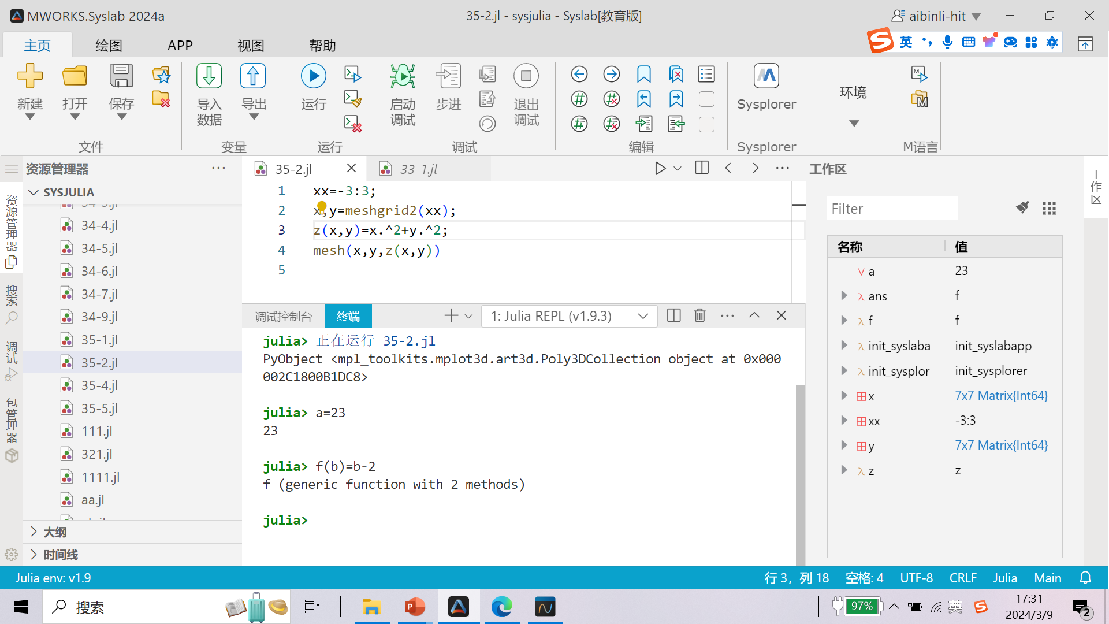
§1.2.1 Syslab软件工作界面——界面布局
交互式编程环境
1. 主菜单5个
提供平台快捷操作按钮
M语言兼容工具
2. 工具栏
4.代码编辑器
编写代码，支持对不同语言代码（Julia\M）文本编辑功能,默认Julia。适用于需要保存为文件再调用执行程序，分为脚本文件和函数文件，文件后缀为jl
3.左侧边栏
提供资源管理器、搜索、调试和包管理器四个功能，点击展开功能面板
5. 命令行窗口
交互式解释器（缩写 REPL）用于终端交互， 可输入变量、函数、命令，逐行输入命令，并执行，同时显示结果.，称为命令式编程
6.工作区
用户和syslab人机交互时产生信息存放在当前内存的工作区中，并列表显示这些变量、函数、模块等名称、值、大小和类型等信息
在提示符Julia>后，才能输入
7、状态栏
用于提示状态信息，目前状态为Julia
Notes:
在Julia>提示下，才能输入

Slide 4
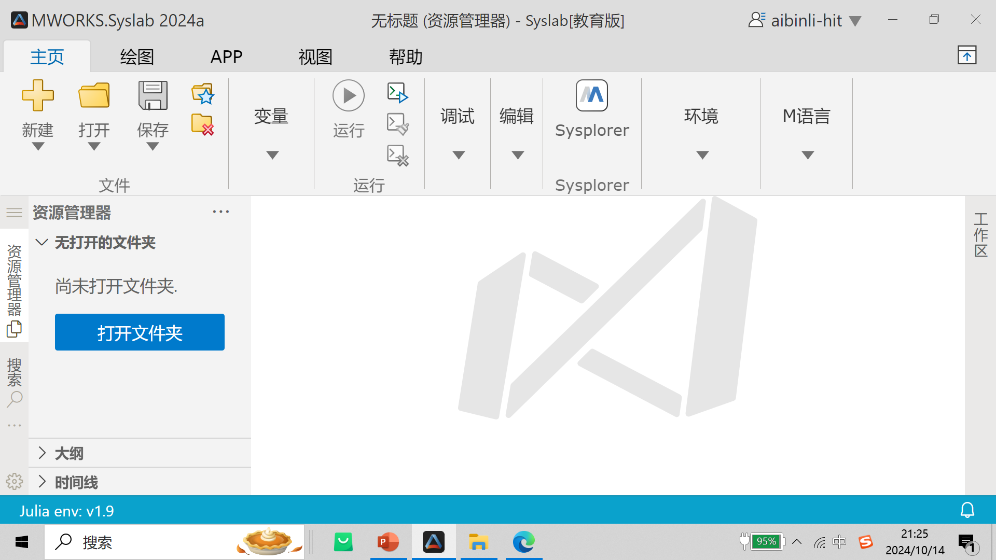
§1.2.1 Syslab软件工作界面——界面布局
主菜单5个
§ 1.2.1.1 主页主菜单
§ 1.2.1.2 绘图主菜单
§ 1.2.1.3 APP主菜单
§ 1.2.1.4 视图主菜单
§ 1.2.1.5 帮助主菜单

Slide 5
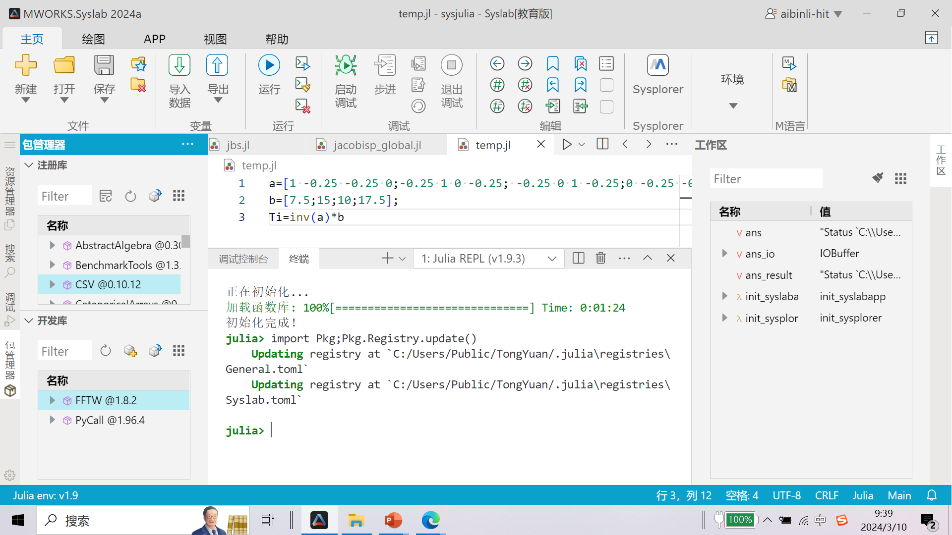
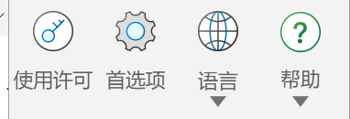
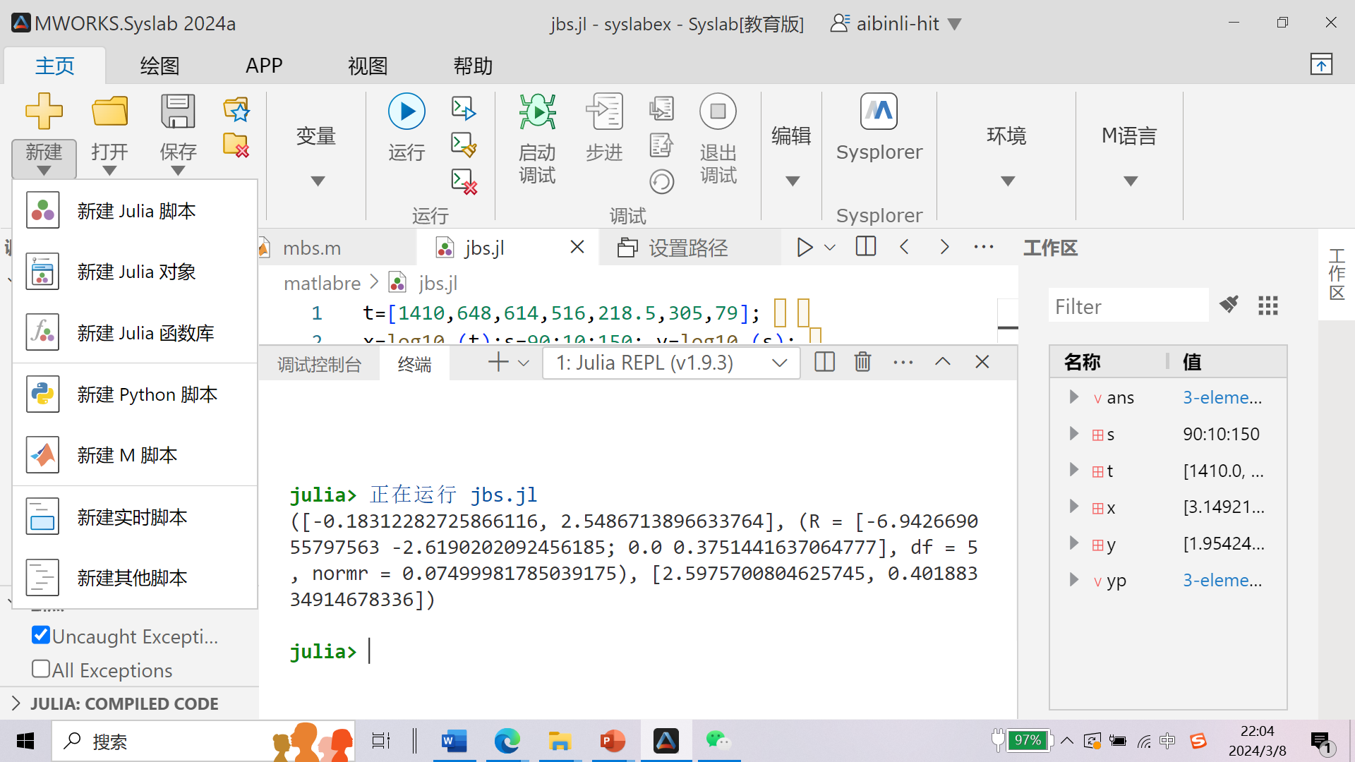
§1.2.1.1主页主菜单———1. 工具栏及各种语言文件
主页工具栏分6个功能区：文件、变量、运行、调试、编辑、Sysplorer、环境、M语言
代码文件运行、调试和编辑
需装sysplorer软件
点击“新建” ，下拉菜单显示Julia、Python、M语言可供选择
兼容 Python 和 M 语言，支持与 Python、C/C++、Fortran、M、R 等编程语言的相互调用
新建文件默认为采用Julia语言编写
Notes:
提供代码调试器，支持对代码文件的单步调试、断点调试、添加监视、查看调用堆栈等

Slide 6
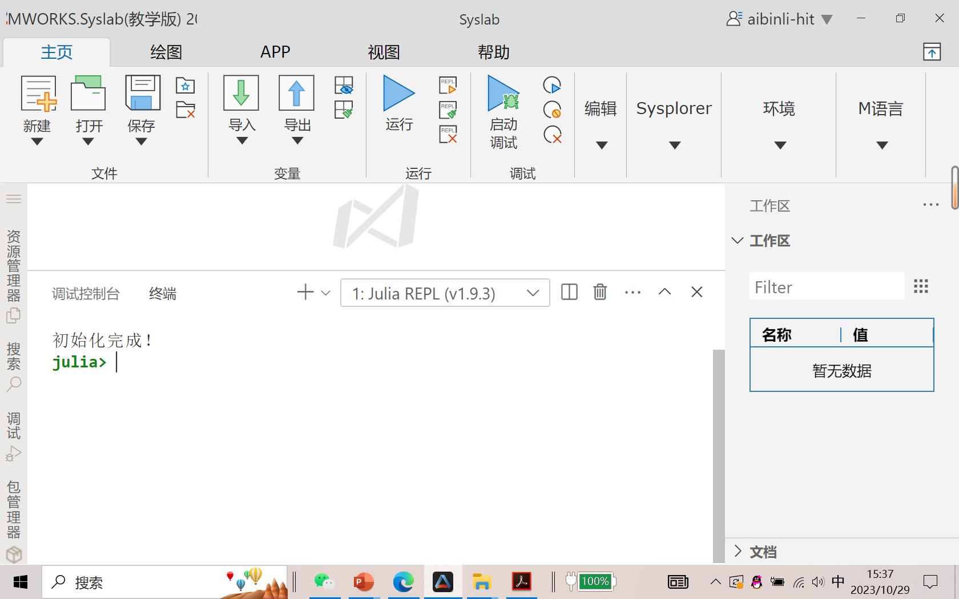

§1.2.1.1主页主菜单——2. 工具栏中 M语言
2023b有M语言兼容工具箱，无需安装matlab，不用修改源代码，直接在Syslab运行
2024a版M语法及程序行为兼容度超过 97%
可以设置M搜索路径
点击 ‘启动M命令行窗口’启动M语言
当命令行窗口显示mlang>，表示进入M语言编辑
按退格键Backspace，退出M语言，回到julia命令行
M语言兼容工具TyMLang，无需安装MATLAB,无需修改源码，即可运行M代码
Notes:
在julia命令行中敲入：
using TyMLangCore
TyMLangCore.use_mrepl!()

Slide 7
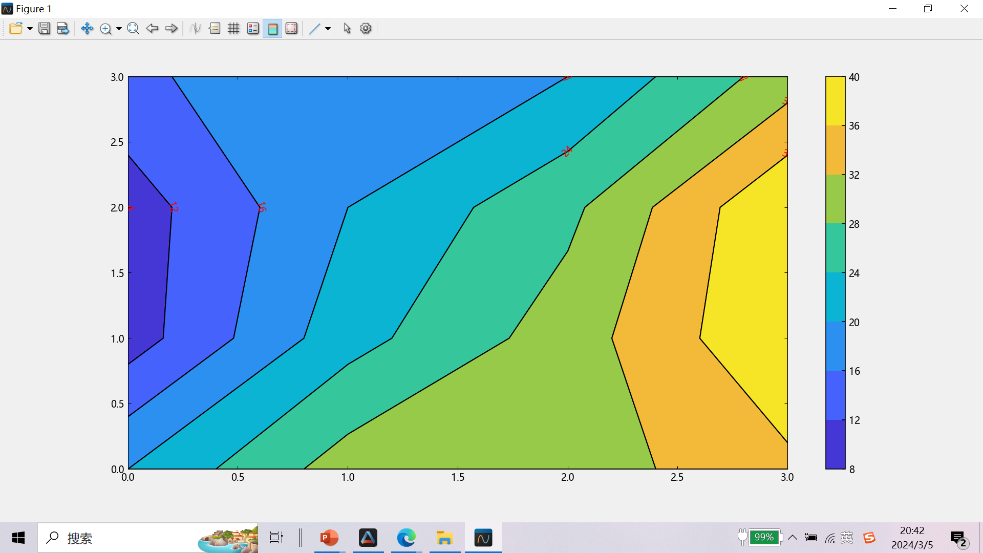
§1.1.2.1主页主菜单——2. 工具栏中 M语言
2023MWORKS.Syslab相对对标软件，函数覆盖率超90%,2024a核心函数平均运行耗时约为M软件60%
例
已知薄板四边温度
求薄壁铁板心部温度
a=[1 -0.25 -0.25 0;-0.25 1 0 -0.25; -0.25 0 1 -0.25;0 -0.25 -0.25 1];
b=[7.5;15;10;17.5];
Ti=inv(a)*b
Julia代码和M语言代码一样
20
20
MATLAB文件temp4.m
Julia文件temps4.jl
横竖各等分2份，4个线性方程结果
10
a
b
40
Ta=(10+20+Tb+Tc)/4
Tb=(20+40+Ta+Td)/4
Tc=(10+30+Ta+Td)/4
Td=(30+40+Tb+Tc)/4
10
c
d
40
30
30
课堂练习2
请在mworks syslab命令窗口运行解线性方程组的代码，提供运行结果
Notes:
#采用稀疏矩阵的雅可比迭代法求根julia语言程序
#创建方程的系数矩阵A和常向量b的稀疏矩阵
N=100;
t_u = 20; #顶边温度
t_d = 30; #底边温度
t_l = 10; #左边温度
t_r = 40; #右边温度
A=spzeros(N * N, N * N); #创建系数矩阵的零稀疏矩阵
b=spzeros(N * N, 1);#构造N^2维零稀疏向量b
for i = 1:N*N #矩阵A的主对角线元素都是4
A[i, i] = 4
end
for i = 1:N*N #给矩阵A和向量b赋值
if i <= N #给向量b中和上边界节点对应的分量赋值
b[i] = t_u
end
if mod(i, N) == 0 #给向量b中和右边界节点对应的分量赋值
b[i] = b[i] + t_r
end
if mod(i, N) == 1 #给向量b中和左边界节点对应的分量赋值
b[i] = b[i] + t_l
end
if i > N * (N - 1) #给向量b中和下边界节点对应的分量赋值
b[i] = b[i] + t_d
end
if i > N #给矩阵A中和上边界无关的节点所对应的元素赋值
A[i, i-N] = -1
end
if mod(i, N) != 1 #给矩阵A中和左边界无关的节点所对应的元素赋值
A[i, i-1] = -1
end
if mod(i, N) != 0 #给矩阵A中和右边界无关的节点所对应的元素赋值
A[i, i+1] = -1
end
if i <= N * (N - 1)#给矩阵A中和下边界无关的节点所对应的元素赋值
A[i, i+N] = -1
end
end
#雅可比迭代法解方程
x=spzeros(N^2,1) #x根的占位零稀疏矩阵
x0 = spzeros(N^2, 1); #定义x0为稀疏矩阵
D = diagm(diag(A)); #求A的对角矩阵
L = -tril(A, -1); #求A的下三角阵
UU = -triu(A, 1); #求A的上三角阵
BB = D \ (L + UU);
f = D \ b;
x = BB * x0 + f; #迭代解
n = 1 #迭代次数
while norm(x - x0) >= 10e-6
global x0
global x
x0 =x
x = BB * x0 + f
global n
n = n + 1
end
x
U = [eye(N^2, N^2) x] #单位矩阵和x列向量必须空格
X=U[:,end]
B=spzeros(N,N);
for i=1:N #把矩阵U的最后一列按矩阵形式赋给B
for j=1:N
B[i,j]=U[N*(i-1)+j,N*N+1];
end
end
T=zeros(N+2,N+2)
T[2:N+1,2:N+1]=B; #把钢板内部温度和和四周温度值放入矩阵T中
T[1,2:N+1].=t_u; #传播运算
T[N+2,2:N+1].=t_d;
T[2:N+1,1].=t_l;
T[2:N+1,N+2].=t_r;
T[[1,N+2],[1,N+2]].=NaN; #矩阵四个角没有温度值，故把非数NaN放入
Tr=reverse(T)
Trr=reverse(Tr,dims=2)
c=contourf(Trr)
clabel(c,inline=false, fontsize=10, colors="k")
colorbar(c)
正在运行 jacobisp.jl┌ 警告：在软作用域中对“x0”的赋值不明确，因为存在同名的全局变量：“x0”将被视为新变量地方的使用“local x0”取消显示此警告，或使用“global x0”分配给现有全局变量以消除歧义。
正在运行 jacobisp.jl┌ 警告：在软作用域中对“x0”的赋值不明确，因为存在同名的全局变量：“x0”将被视为新变量地方的使用“local x0”取消显示此警告，或使用“global x0”分配给现有全局变量以消除歧义。
%t_r=input('temperature right:');
%创建方程的系数矩阵A和常向量b的稀疏矩阵
N=50;
t_u = 20; %顶边温度
t_d = 30; %底边温度
t_l = 10; %左边温度
t_r = 40; %右边温度
A=zeros(N*N);b=zeros(N*N,1); % 构造N^2×N^2零矩阵A；构造N^2维零向量b
for i=1:N*N % 矩阵A的主对角线元素都是4
A(i,i)=4;
end
for i=1:N*N; % 给矩阵A和向量b赋值
if i<=N % 给向量b中和上边界节点对应的分量赋值
b(i)=t_u;
end
if mod(i,N)==0 % 给向量b中和右边界节点对应的分量赋值
b(i)=b(i)+t_r;
end
if mod(i,N)==1 % 给向量b中和左边界节点对应的分量赋值
b(i)=b(i)+t_l;
end
if i>N*(N-1) % 给向量b中和下边界节点对应的分量赋值
b(i)=b(i)+t_d;
end
if i>N % 给矩阵A中和上边界无关的节点所对应的元素赋值
A(i,i-N)=-1;
end
if mod(i,N)~=1 % 给矩阵A中和左边界无关的节点所对应的元素赋值
A(i,i-1)=-1;
end
if mod(i,N)~=0 % 给矩阵A中和右边界无关的节点所对应的元素赋值
A(i,i+1)=-1;
end
if i<=N*(N-1) % 给矩阵A中和下边界无关的节点所对应的元素赋值
A(i,i+N)=-1;
end
end
%雅可比迭代法解方程
A=sparse(A);
b=sparse(b);
x0=sparse(zeros(N^2,1)) ; %定义x0为稀疏矩阵
D=diag(diag(A)) ; %求A的对角矩阵
L=-tril(A,-1) ; %求A的下三角阵
UU=-triu(A,1) ; %求A的上三角阵
BB=D\(L+UU) ;
f=D\b ;
x=BB*x0+f ; % 迭代解
n=1 %迭代次数
while norm(x-x0)>=eps
x0=x;
x=BB*x0+f
n=n+1
end
x
%绘制温度场
U=[eye(N^2,N^2),x] %创建单位矩阵和根的增广矩阵
for i=1:N % 把矩阵U的最后一列按矩阵形式赋给B
for j=1:N
B(i,j)=U(N*(i-1)+j,N*N+1);
end
end
T(2:N+1,2:N+1)=B; % 把钢板内部温度和和四周温度值放入矩阵T中
T(1,2:N+1)=t_u;
T(N+2,2:N+1)=t_d;
T(2:N+1,1)=t_l;
T(2:N+1,N+2)=t_r;
T([1,N+2],[1,N+2])=NaN; % 矩阵四个角没有温度值，故把非数NaN放入
T % 显示计算结果
tt=flipud(T)
c=contourf(tt)
clabel(c)
colorbar

Slide 8
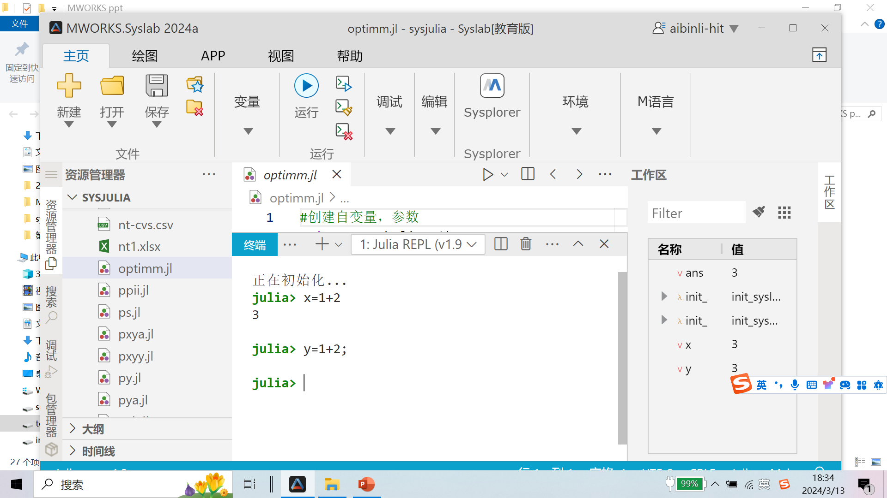
§1.2.1.1主页主菜单——3.命令行窗口REPL
命令行窗口:交互式解释器，简称REPL，实时交互命令行窗口，是交互式编程环境
“Julia>”提示后，进入Julia模式，可输入代码，然后回车，显示结果
命令式编程：命令行窗口中逐行输入命令并且执行，适用于简单编程
如输入命令行后面分号（;）结尾，则此行命令结果将不会显示出来。
不管结果显示与否，每次运行命令行时，系统会自动创建特殊变量ans，并将ans绑定到刚运行结果
输入CTRL-D (按 Ctrl和d键)或exit()退出交互式会话
Notes:
交互式命令行（现在被广泛称为REPL，即“real-eval-print loop”）(Read evaluate print loop)
不管结果显示与否，变量 ans 总会存储刚执行完代码的结果，需要注意的是，ans 只在交互式会话中才有

Slide 9
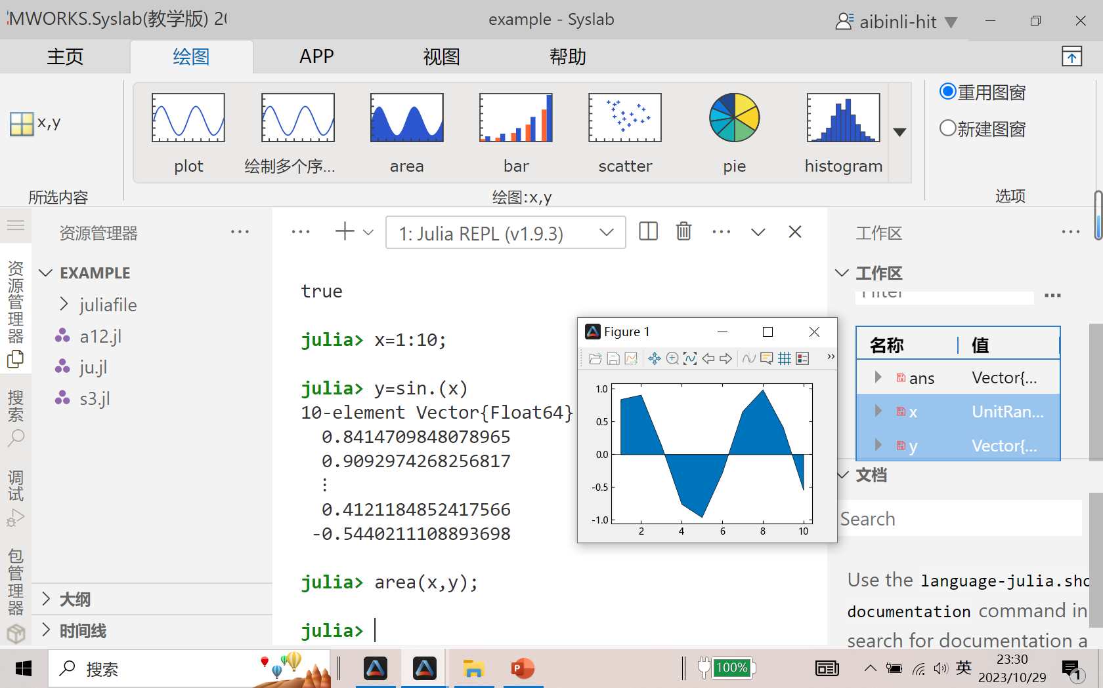
§1.2.1 Syslab软件工作界面——1.2.1.2绘图主菜单
按ctrl选中工作区的x和y数据提供给绘图主页，点击绘图按钮直接打开图窗进行绘图
绘图
向量和矩阵数据可视化
选择工作区中变量传送到绘图主菜单
绘图app不用绘图函数直接绘图

Slide 10
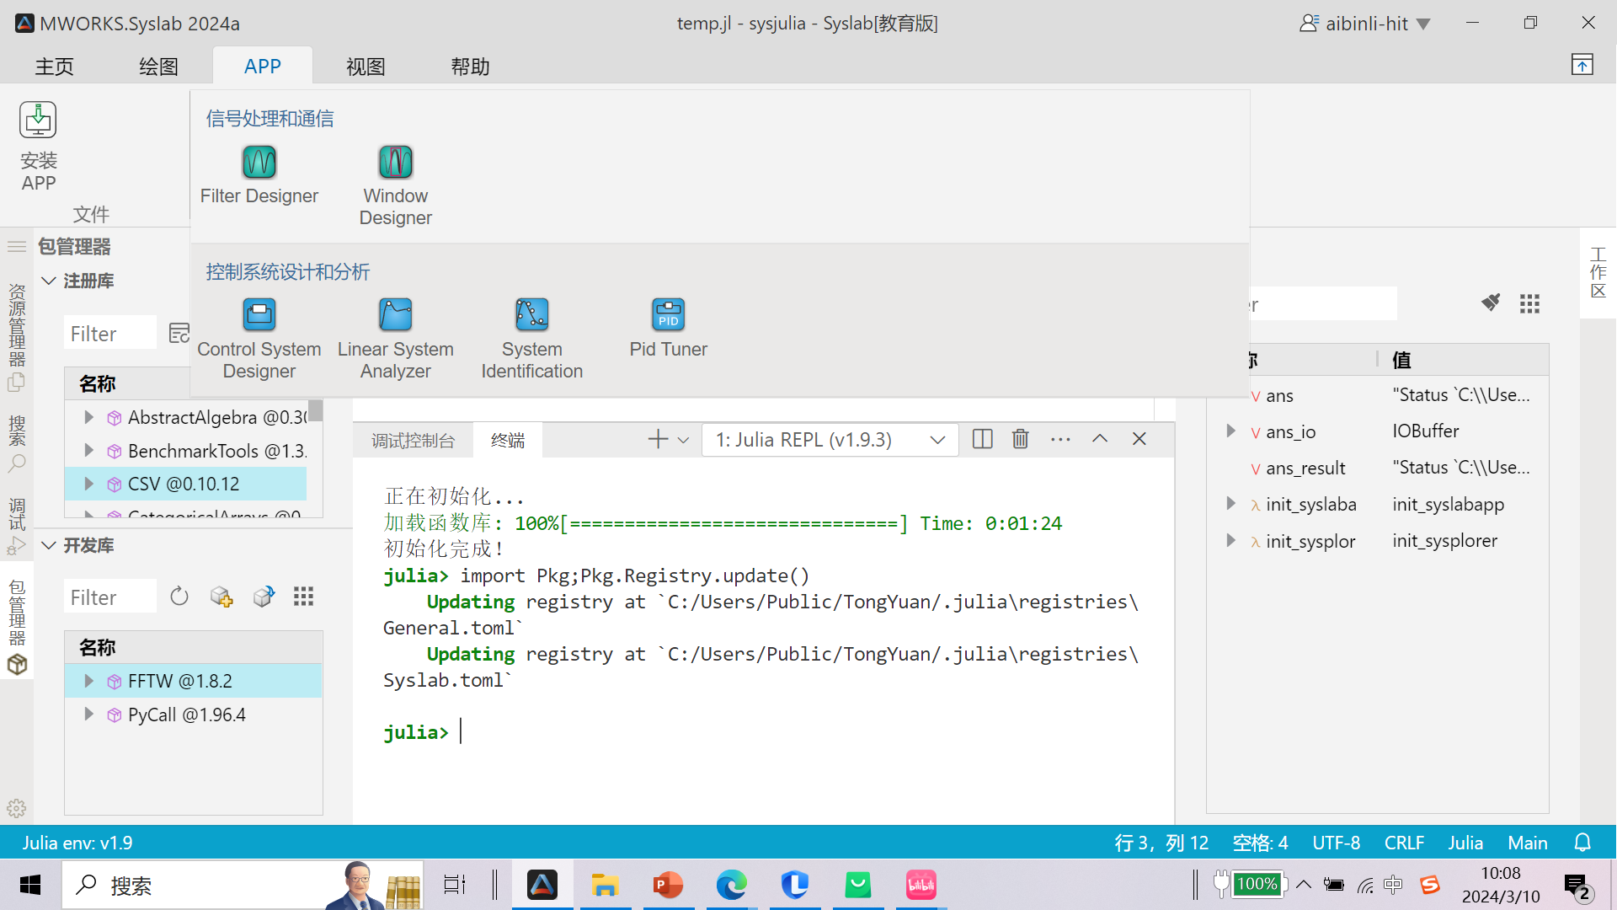
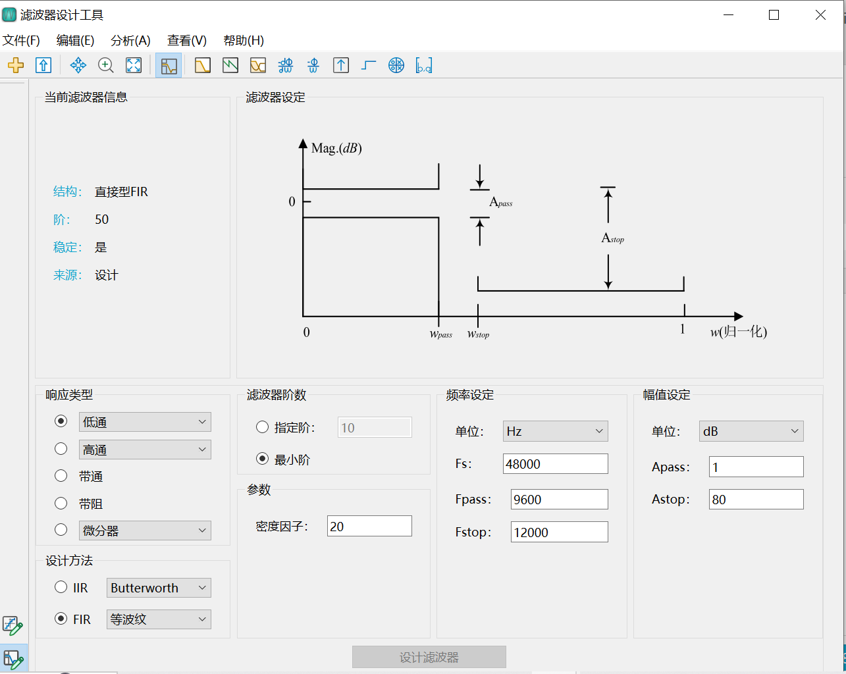
（2023b才建立app主菜单）
§1.2.1 Syslab软件工作界面——1.2.1.3 APP主菜单
APP
后续不断扩充工具箱

Slide 11
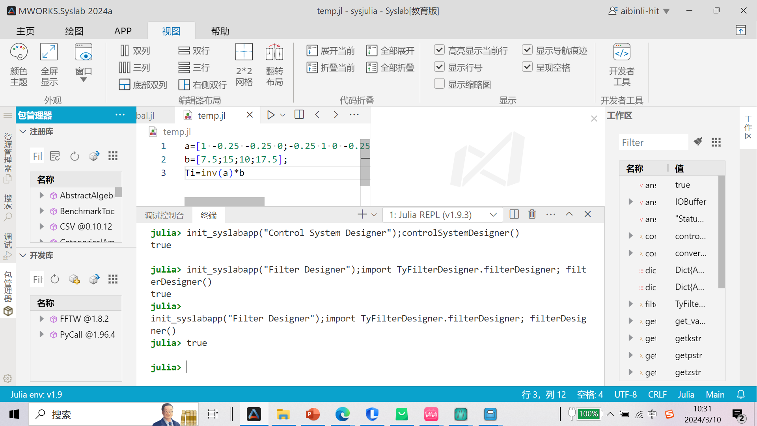
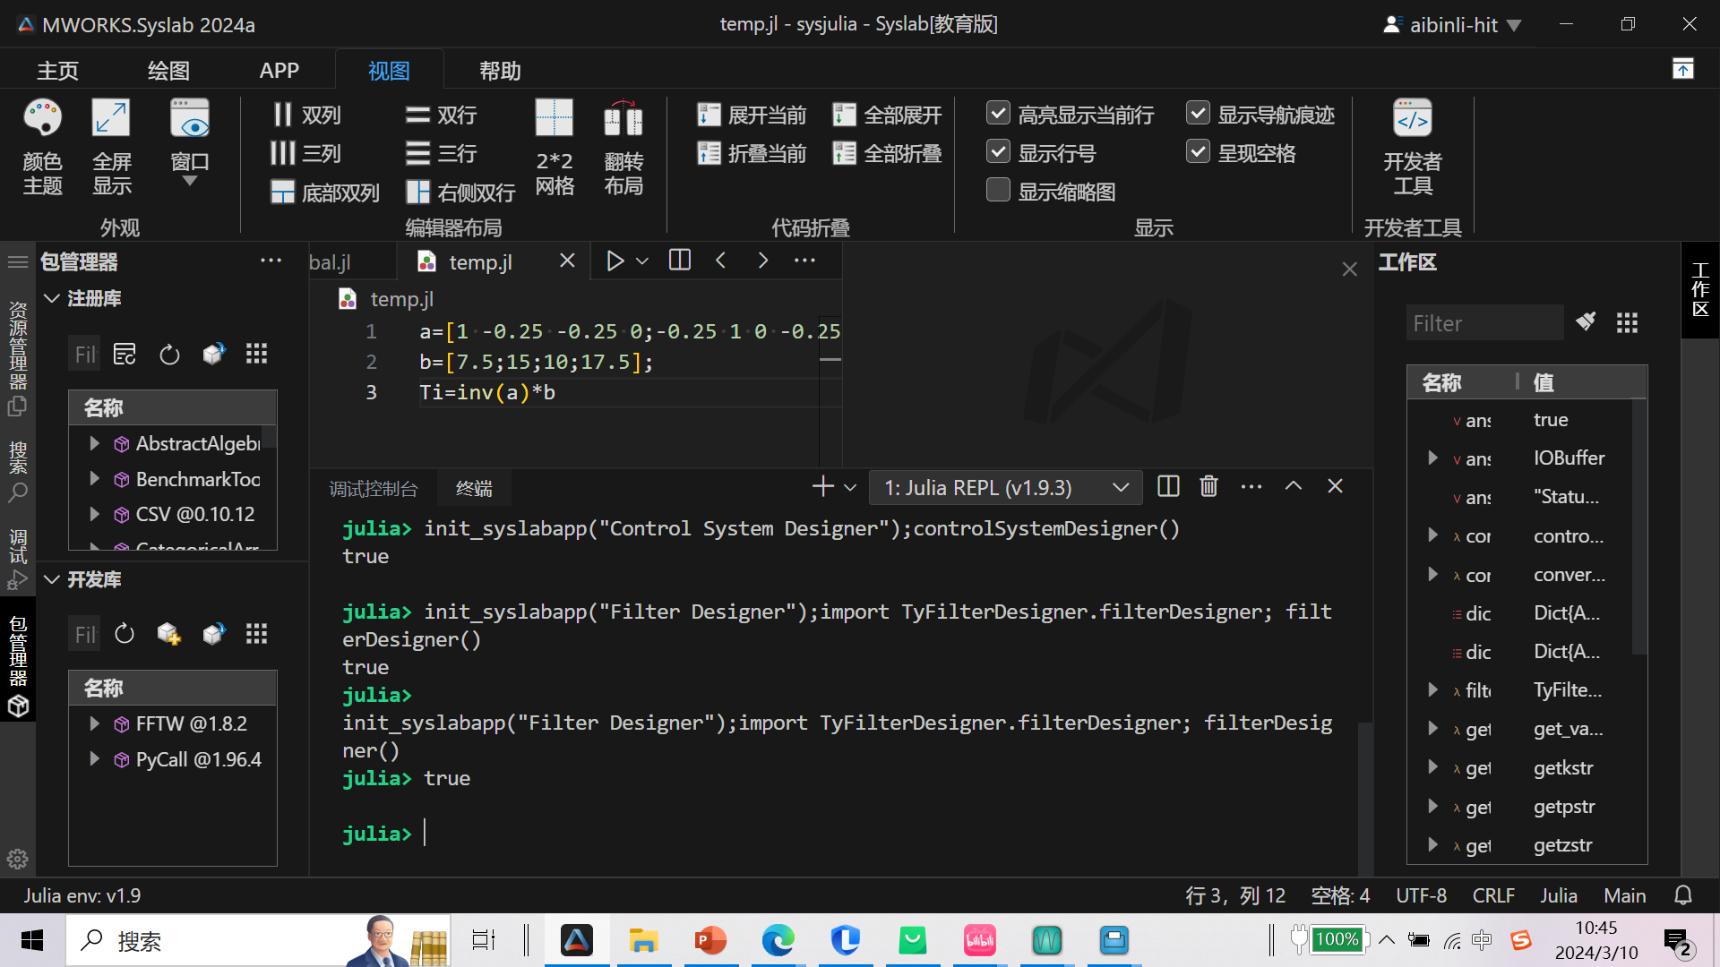
§1.2.1 Syslab软件工作界面——1.2.1.4视图主菜单
根据个人喜好用“视图”设计Syslab软件界面外观、布置、代码折叠与显示
视图
视图
视图由于语法高亮、行号显示、代码折叠
界面外观颜色主题选择黑色

Slide 12
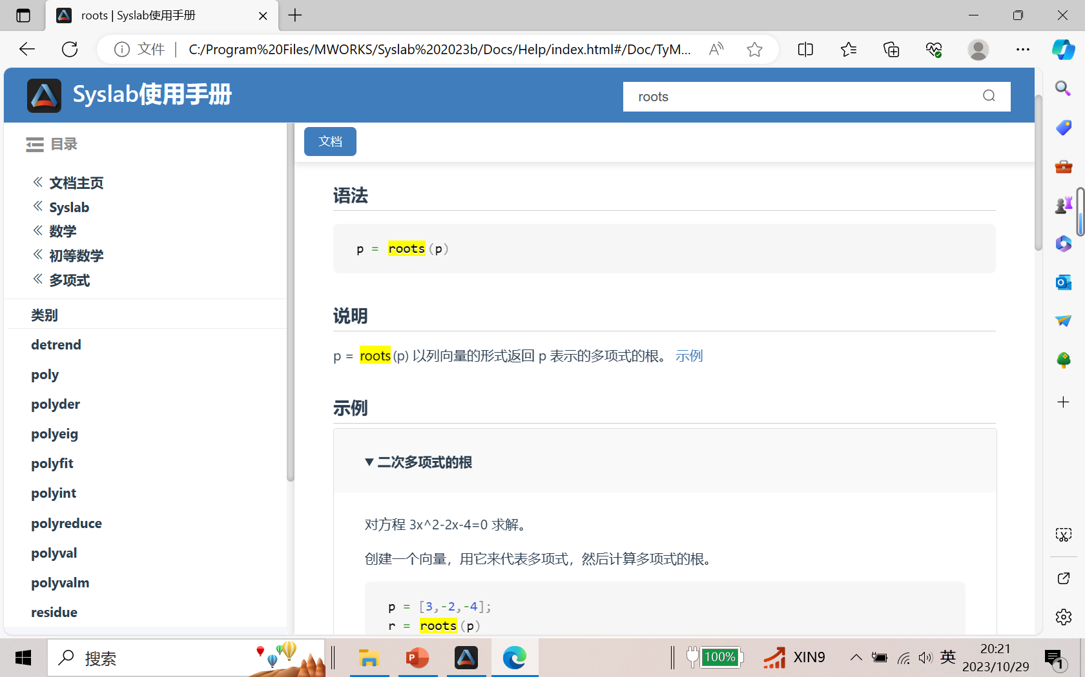
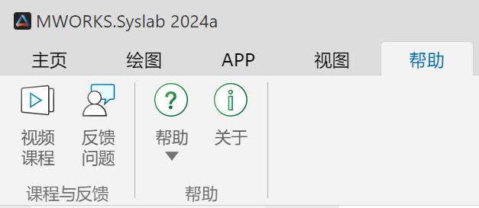
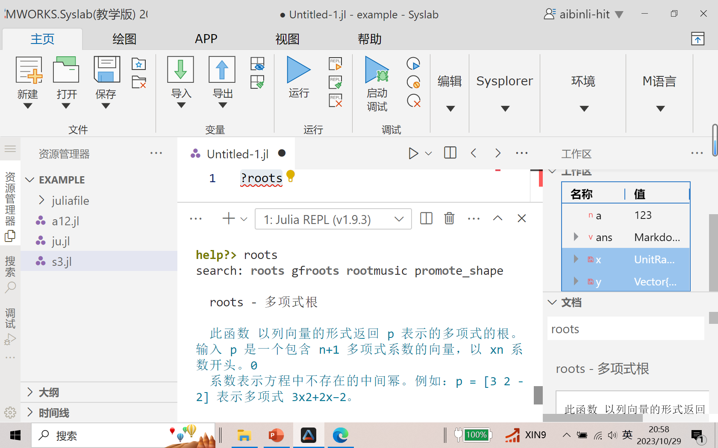
§1.2.1 Syslab软件工作界面——1.2.1.5 帮助主菜单
Syslab提供完善中文帮助系统，可查看函数语法和示例，两种方式
点击帮助主菜单可帮助查看函数语法和示例
在窗口敲入“？”自动生成“help?> ”帮助模式

Slide 13
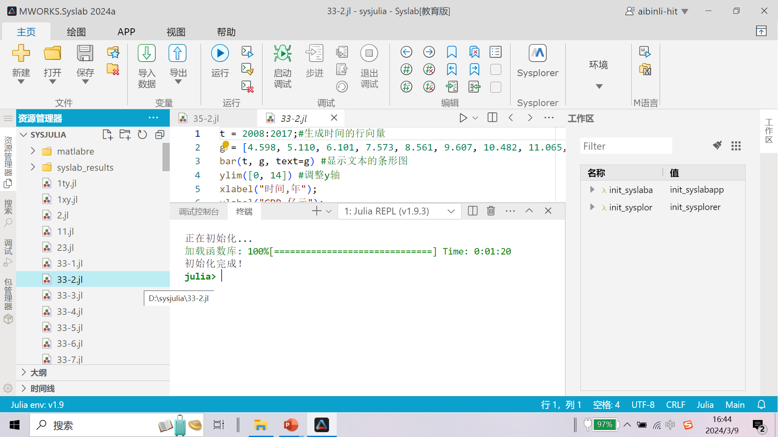
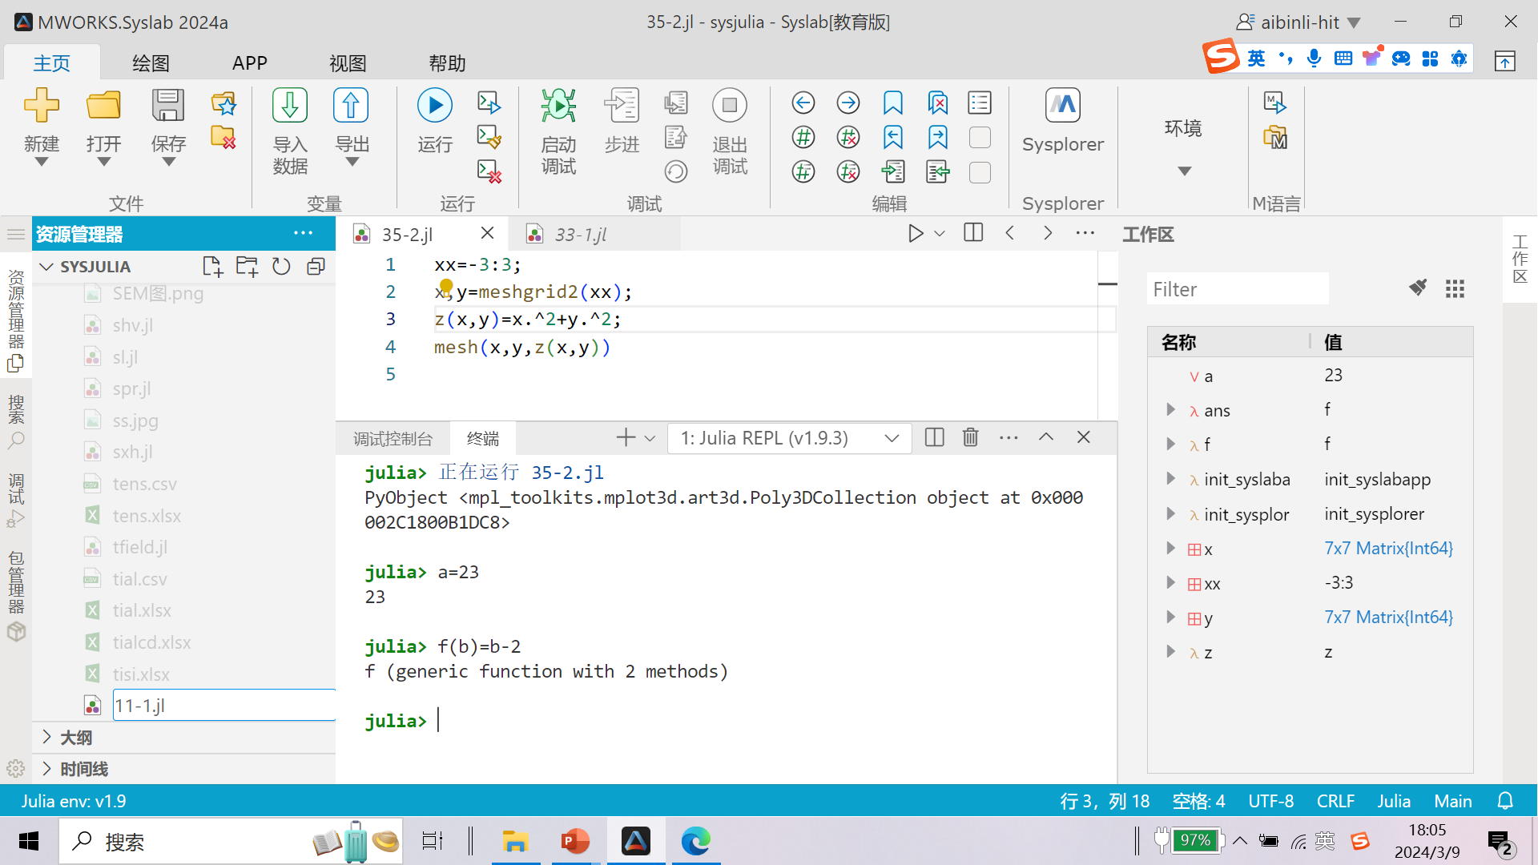
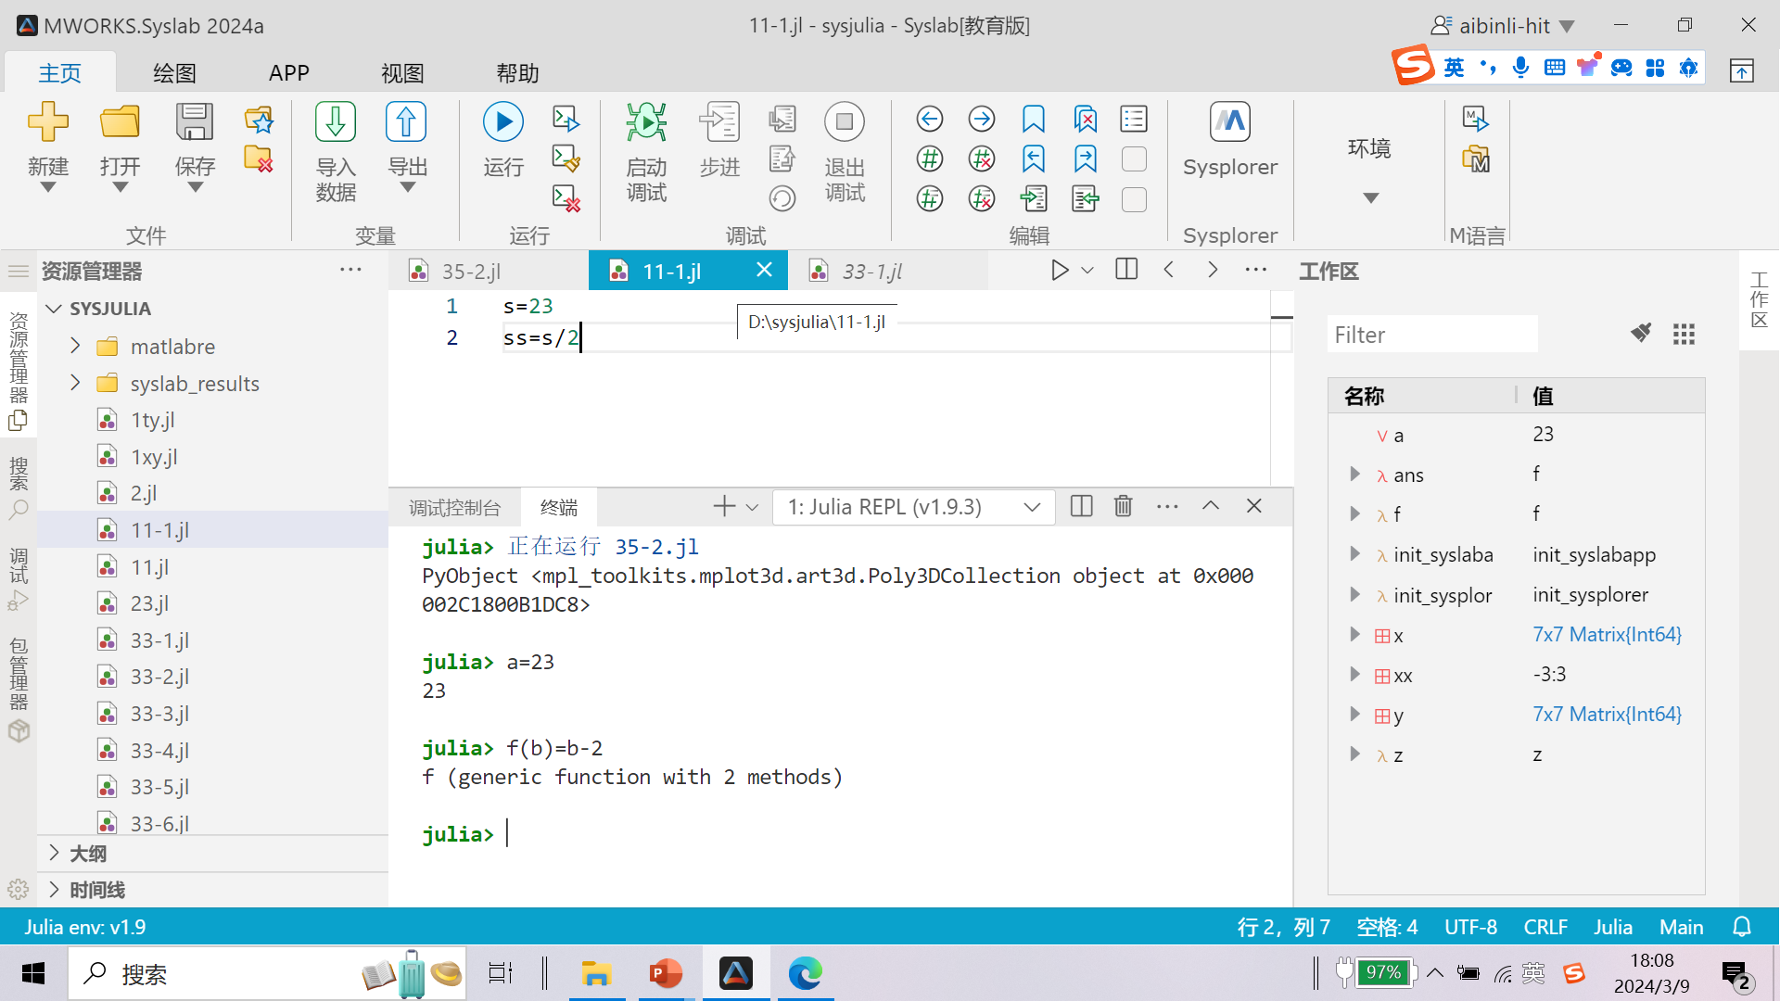
§ 1.2.2 资源管理器文件管理——1.文件新建、打开和调用
资源管理器提供目录结构树管理，支持对文件（或文件夹）的新增、删除、修改、查找等功能
资源管理器将当前文件夹下文件和子文件夹，以树形结构展示
新建文件或文件夹
打开目录上文件
单击目录树文件，并打开编辑器中文件，如11.jl，
目录结构树
点击四个按钮第1个，新建名为11-1.ji文件，并自动打开编辑器被进入11-1.ji编辑状态。
文件运行点击“ ”按钮 或命令窗口include调用
julia> include(“11.jl”) 结果11.5
注意
建议文件最好保存在当前目录或搜索路径上，方便文件调用

Slide 14
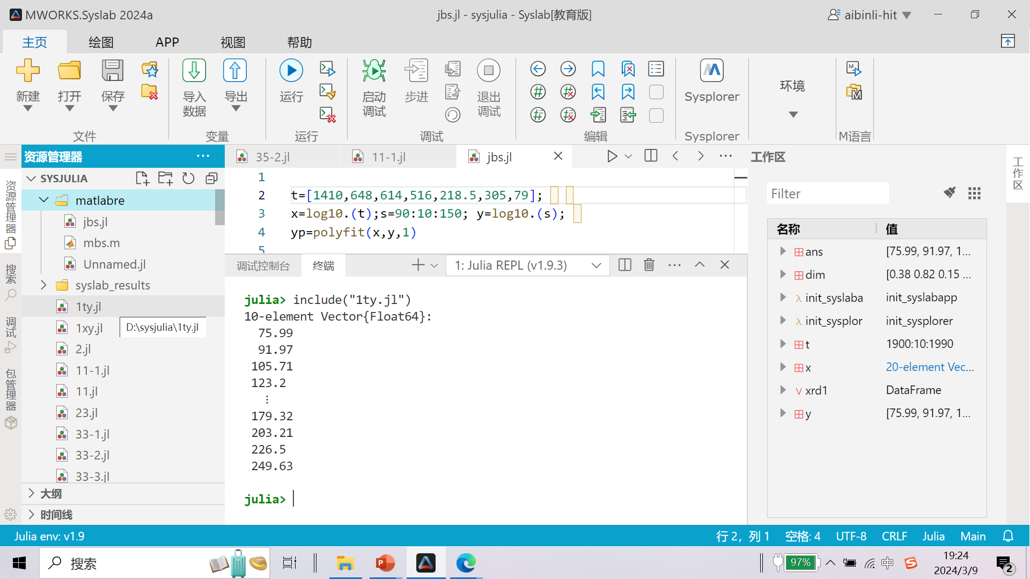
§ 1.2.2 资源管理器文件管理——用include调用文件
用include调用文件夹中文件，采用字符串形式，需要指明路径和文件名
include调用文件格式：
julia> include(“路径/文件名.jl”)
#调用资源管理器“D:/sysjulia/syslab_results文件夹中文件1ty.jl”
julia> include(“D:/sysjulia/syslab_results/1.jll”)
10-element Vector{Float64}:
75.99
91.97
105.71
123.2
⋮
203.21
226.5
249.63
include调用激活全局环境sysjulia工作目录，无需路径
julia> include(“文件名.jl”)
julia> include(“11.jl”) #无带路径调用

Slide 15
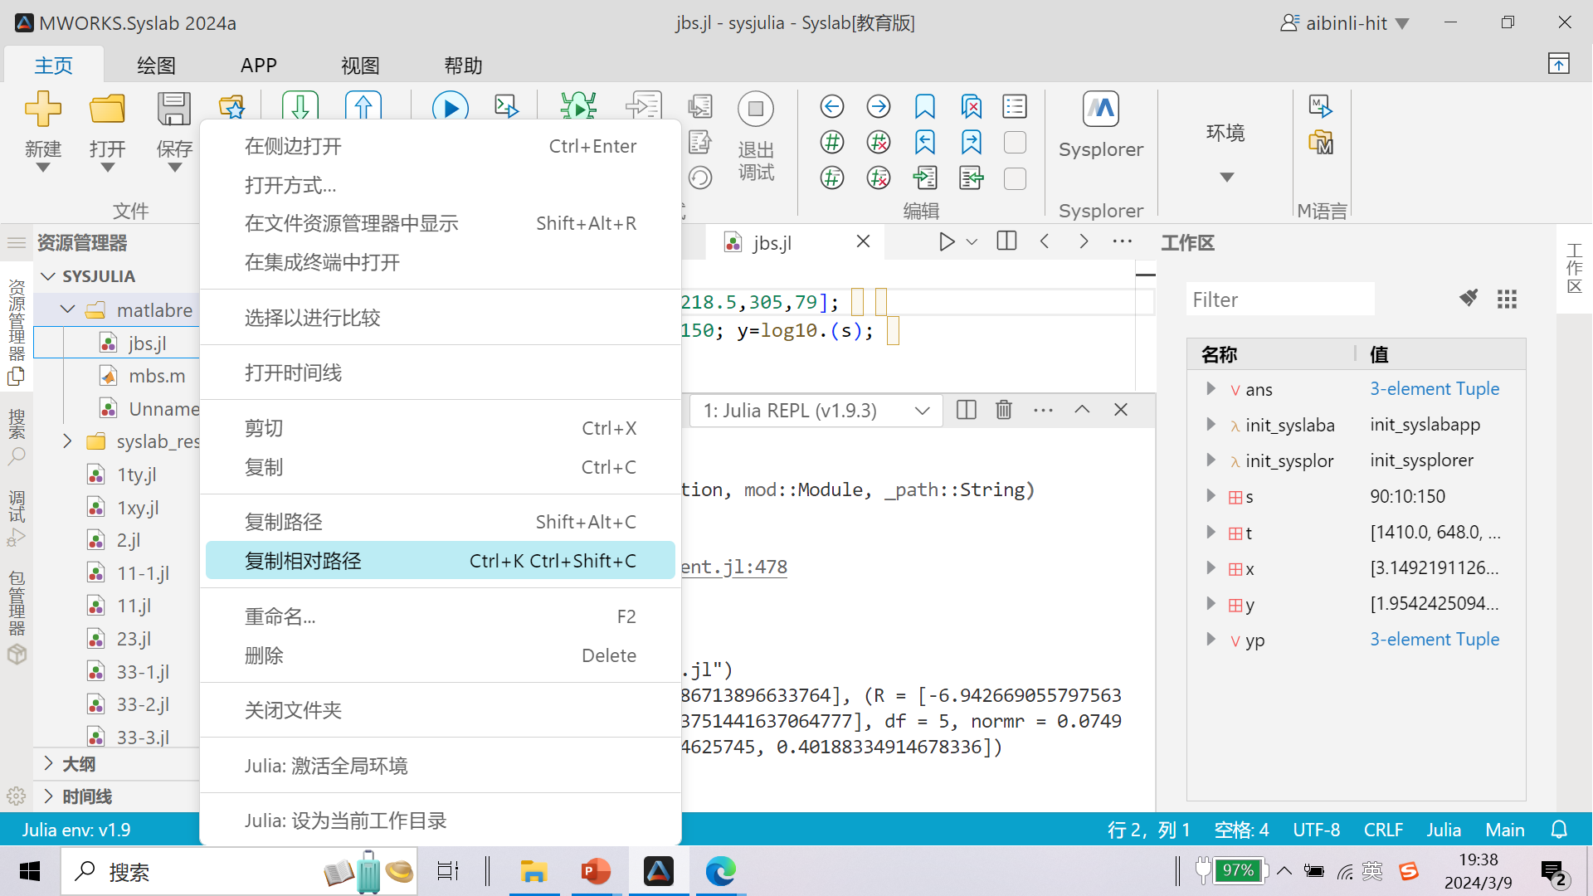
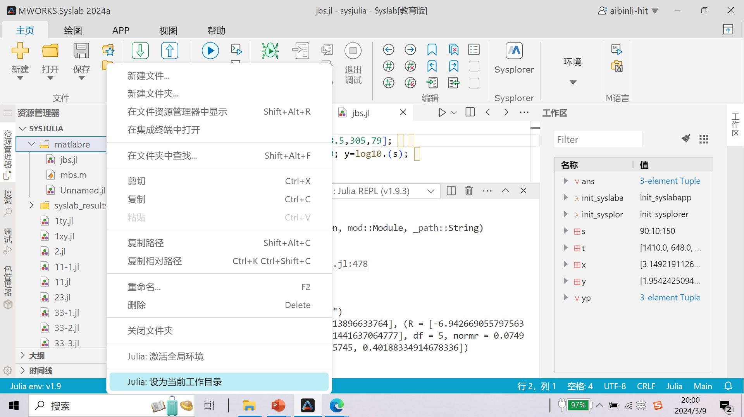
§ 1.2.2 资源管理器文件管理——当前目录和非当前目录文件调用
文件保存在当前工作目录文件夹时，include调用当前目录下的文件，不用带路径
include调用非当前工作目录的文件的文件,必须带路径
设置子文件夹为当前工作目录后，include调用子文件夹文件可不带路径
julia> include(“路径/文件名.jl”)
julia> include(“文件名.jl”)
#调用当前目录子文件夹的文件jbs.jl
julia> include("jbs.jl")
结果([-0.18312282725866116, 2.5486713896633764]
#资源管理器中子文件可用相对路径
julia> include(“matlabre/jbs.jl”)
结果([-0.18312282725866116, 2.5486713896633764],
注意
建议文件最好保存在当前目录，include调用文件时无需添加路径，否则必加路径

Slide 16
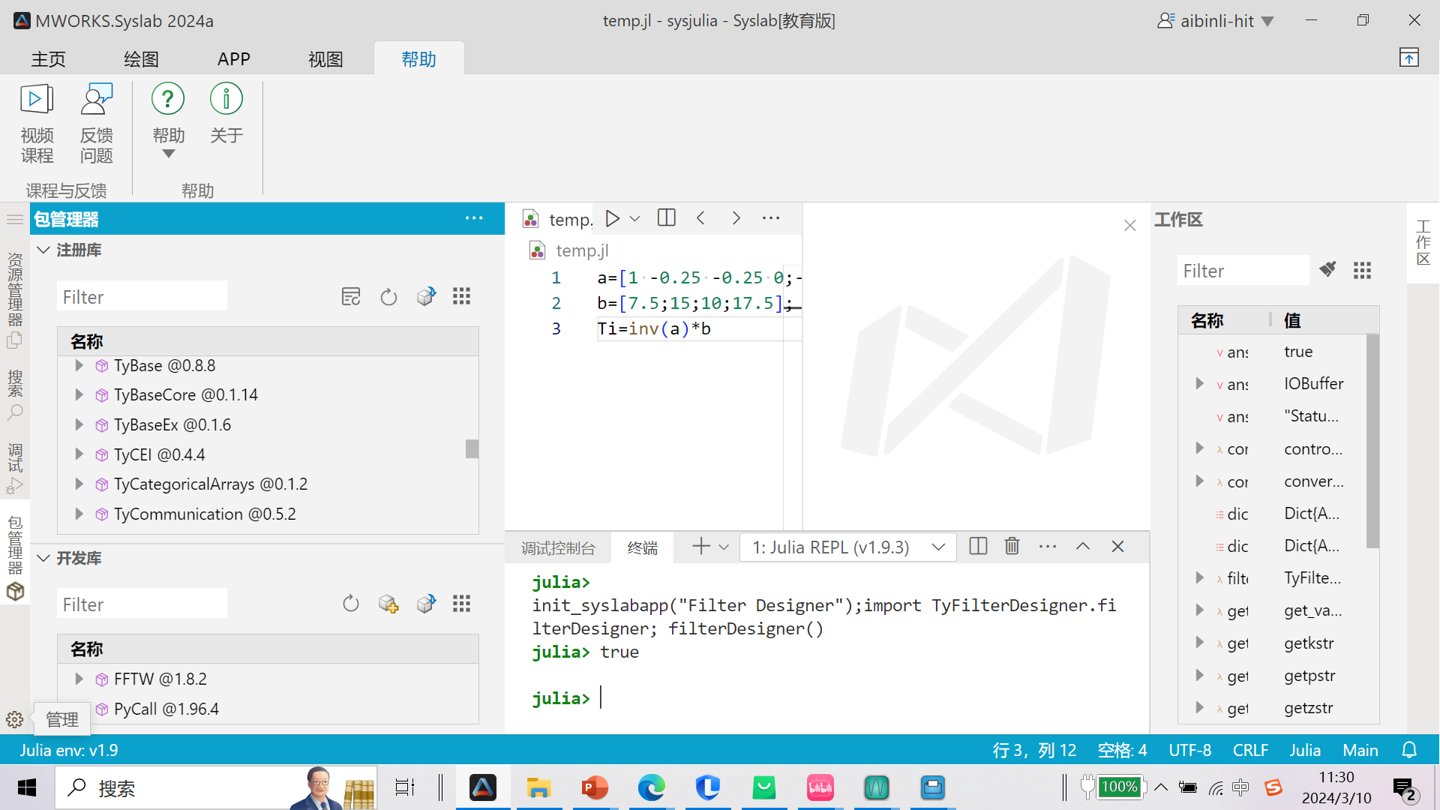
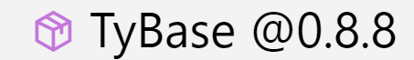
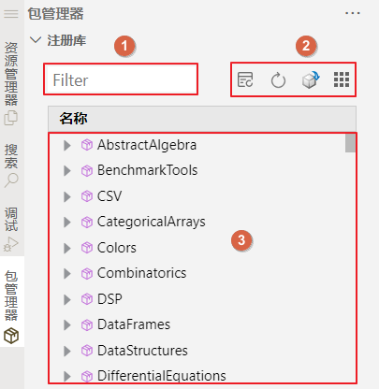
§1.2.3 工具箱——包管理器(Package)
包管理器提供包创建、开发、安装、卸载、版本切换、依赖设置等功能，支持对开发包和注册包进行分类管理
代表工具箱和模块
同元基础库
两种库
通过安装新注册包，可以有更丰富工具箱使用
注册库：提供已注册并提交到服务器管理的 Julia 包及管理
开发库：提供未注册、未提交到服务器的本地Julia包及管理
注册库界面布局三部分：
①过滤框:
根据输入内容，对表格树进行显示内容过滤
②工具栏按钮：
更新注册表，刷新面板，添加注册包，选项设置等按钮
③表格树展示区：注册库列表
用于对注册包及函数的表格树展示,默认显示已安装库
初始包管理器面板默认为空面板，单击“刷新面板”，将已经安装好的包添加到包管理器面板中
Notes:
根据服务器类型不同，注册表又分为公有注册表和私有注册表。公有注册表对应公共服务器，私有注册表对应企业内部服务器。Registry.toml

Slide 17
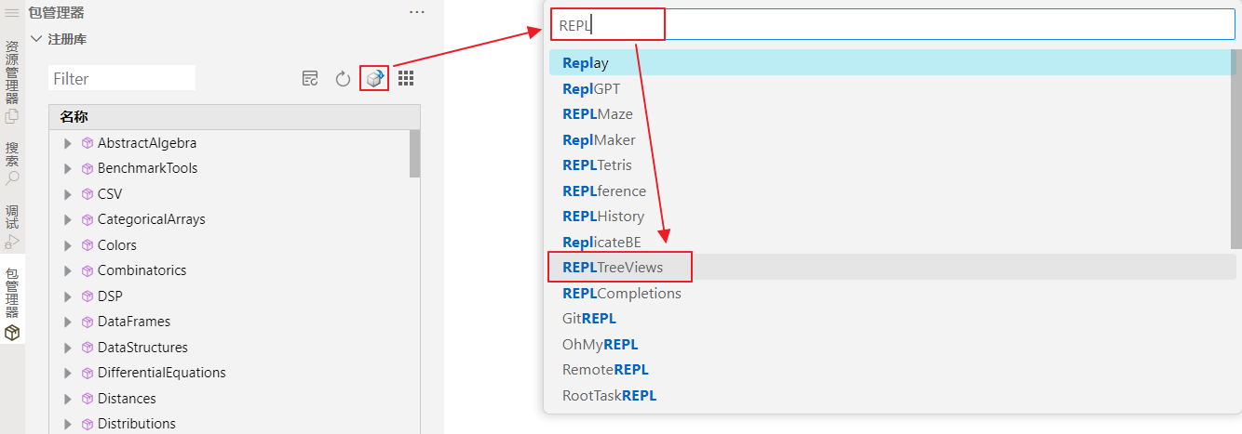
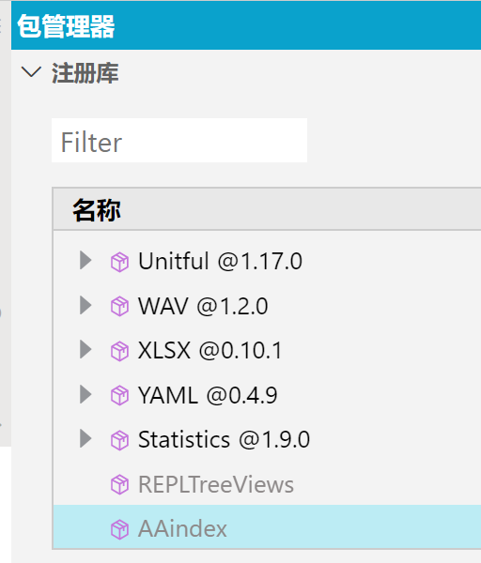
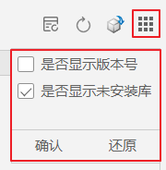
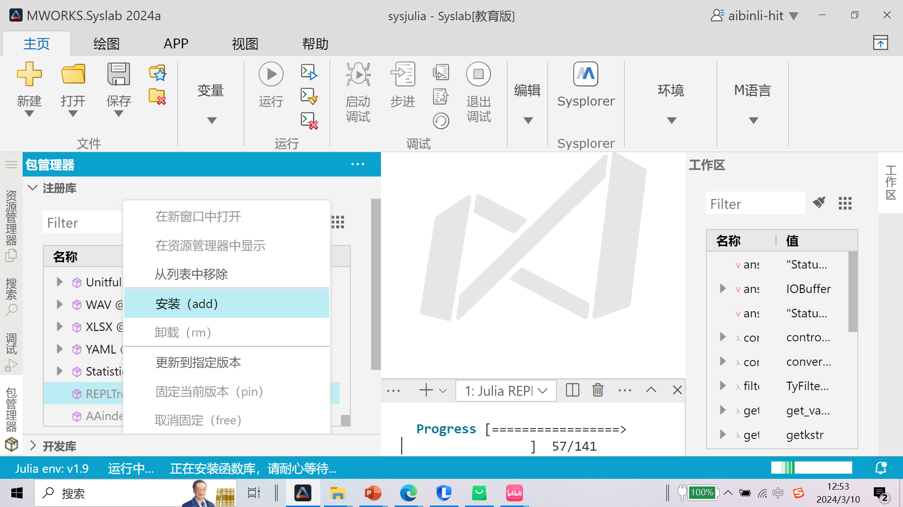
§1.2.3 工具箱管理——注册包添加和安装
单击添加注册包，从弹出下拉列表中选择需要添加的包，将该包添加到注册库后再安装
添加注册包REPLTreeViews
从对话框选择需要安装包，
对话框下拉列表包含注册表中的所有包
添加注册包
选包，右击选择安装
该包添加到注册库包
安装完成后提示信息安装注册包成功
Notes:
树形视图

Slide 18
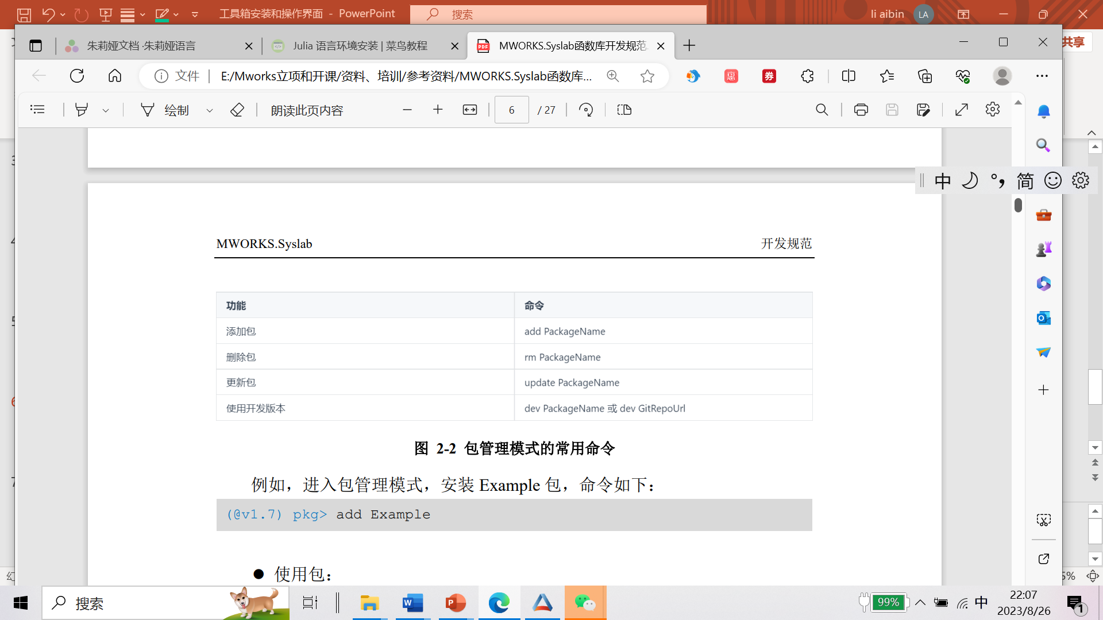
§1.2.3 工具箱——包安装的常用命令
命令行窗口输入“]” 回车，进入包管理模式(@v1.9)pkg>，对包安装操作
在pkg模式进行包管理
退出pkg模式 退格键Backspace或Ctrl + C)
Notes:
参看库的版本 st

Slide 19
§1.2.3 工具箱——命令安装包方式及示例
安装 Example 包，Example.jl 是最简单的包，里面包含项目文件（Project.toml）、源码文件（src/Example.jl）、单元测试（test/runtests.jl）、帮助文档（docs）、许可说明（LICENSE.md）、包说明（README.md）、其它配置文件等。
在REPL中输入]进入pkg模式
在pkg模式中输入:add 第三方工具箱名
使用Backspace或Ctrl+C)退出pkg模式
(@v1.9) pkg>
(@v1.9) pkg> add Example
Resolving package versions...

Slide 20
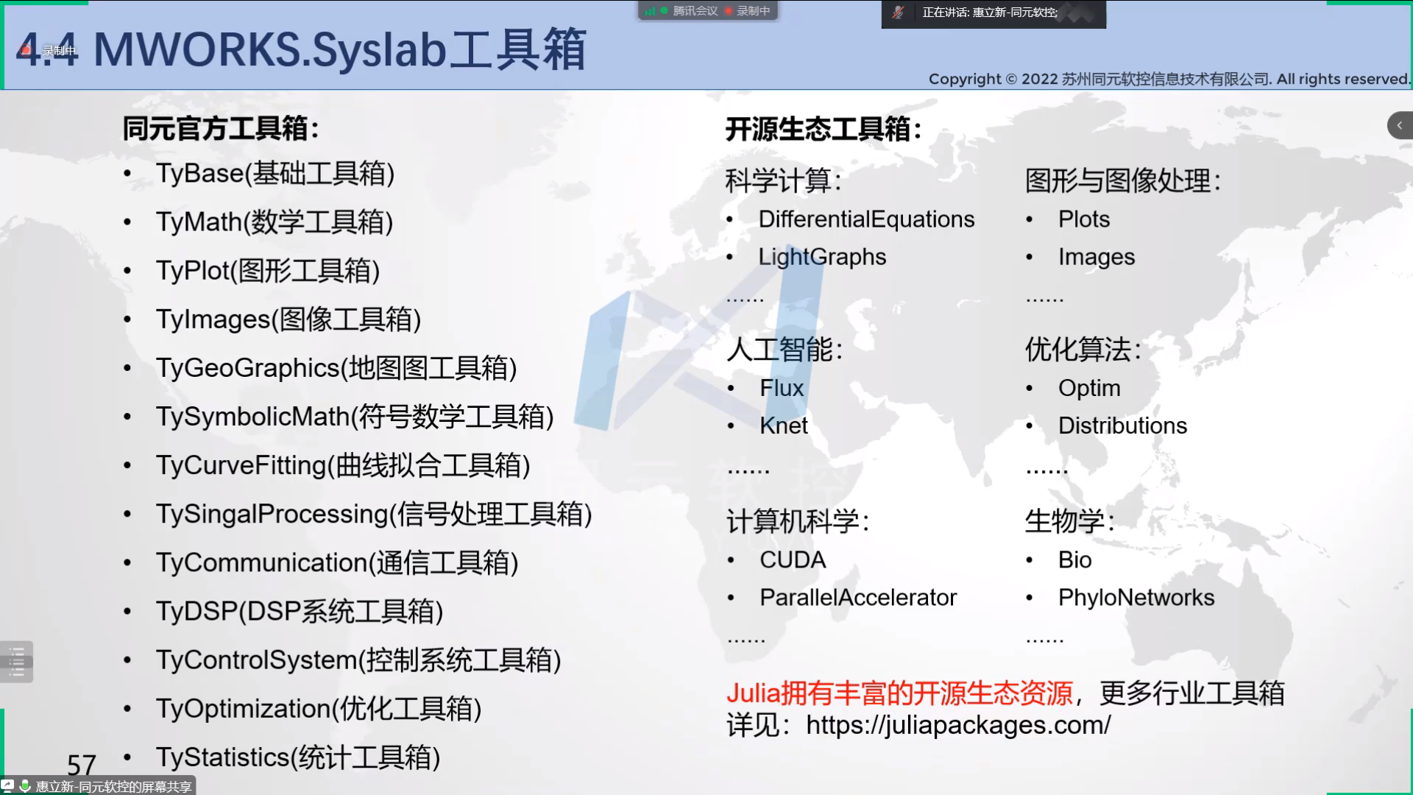
§1.2.3 工具箱——使用using或import加载导入包
为了可直接调用函数，需要用using或import加载整个库或者库中的模块或函数
using(import) Pkg库名
using Pkg:Function库中函数
usingPkg.Module库模块
syslab帮助文档所有介绍函数第1行都是“using Pkg库名”
using TyPlot
x = 0:(pi / 100):(2 * pi);y = sin.(x);
plot(x, y)
首选项预加载常使用的同元工具箱，不用再using加载同元工具箱
x = 0:(pi / 100):(2 * pi);y = sin.(x);
plot(x, y)
用同元工具箱以外的第三方包时，需用using加载第三方包,如julia官方库
Syslab集成julia官方所有注册库，均用using加载
Notes:
Syslab集成julia官方所有注册库，
均可使用using直接加载

Slide 21
§1.2.3 工具箱———一个函数同存在两库时调用
一个函数同存在已经加载的两库时，使用时需标明函数库：
库名.函数名
# 梯度函数gradient同时存在TyMath库和TySymbolicMath库这两个库中
using TyMath
x = 1:3
fx=gradient(x) #调用梯度函数gradient
#结果WARNING: both TySymbolicMath and TyMath export "gradient"; uses of it in module Main must be qualified
ERROR: UndefVarError: `gradient` not defined（没有被定义提示，可能是函数命令存在两个库）
fx = TyMath.gradient(x) #调用梯度函数gradient，指明时TyMath库的梯度
#结果 1.0 1.0 1.0

Slide 22
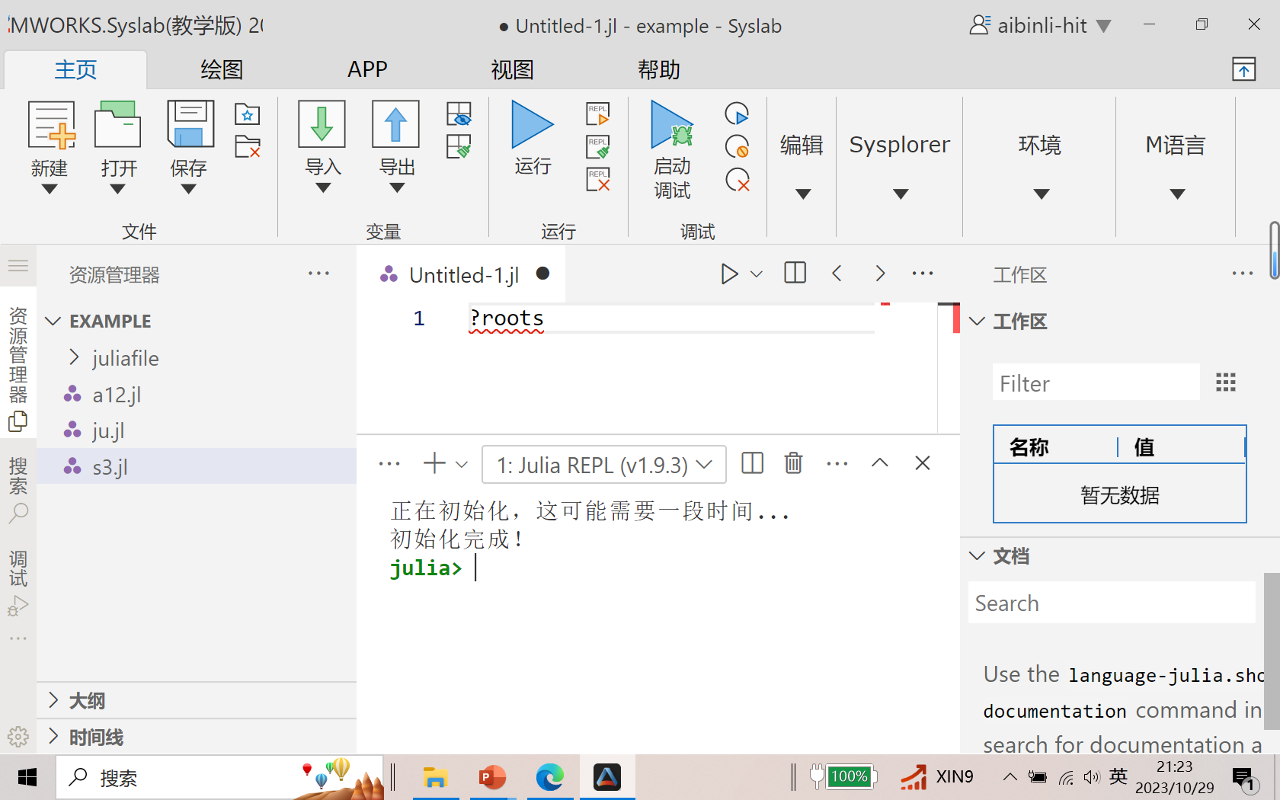
§1.2.4 Syslab软件界面——命令行窗口基本命令
工具箱加载和安装 | using 或import
上一次运算的结果 | ans
中断命令执行,退出特殊模式 | Ctrl+C 组合键
清屏 | Ctrl+L 组合键
退出命令行窗口 | exit（） 或 Ctrl+D
运行程序文件 | include（“文件名.jl”）
查找 func 相关的帮助 | ？功能
查找 func 的所有定义 | apropos（“函数”）
命令行模式 | ;
包管理模式 | ]
帮助模式 | ?
查找特殊符号输入方式 | ?☆ # "☆" can be typed by \bigwhitestar<Tab>
退出特殊模式返回到命令行窗口 | 在空行上按退格键 Backspace
启动命令窗口Ctrl+M ctrl+o
清空命令窗口 Ctrl+L
关闭命令窗口Ctrl+D
clear( )清除工作区变量
include运行Julia文件
窗口显示 (@v1.7) pkg> 进入工具箱安装模式
命令窗口敲入Shift+？进入帮助模式help?>
如退出M语言模式mlag,pkg,help

